Slide 1
DOSSIER 5 :
Le développement de la fédération canadienne (1867-1896)

Slide 2
Les affaires indiennes

Slide 3
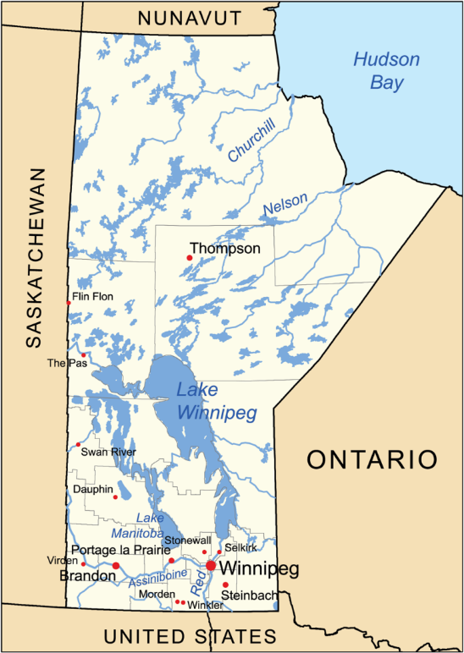
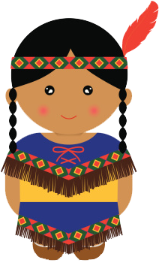
Les relations fédérales-provinciales
Le gouv’t fédéral pousse pour coloniser la Terre de Rupert.
On y trouve des Métis.
+
= Métis

Slide 4
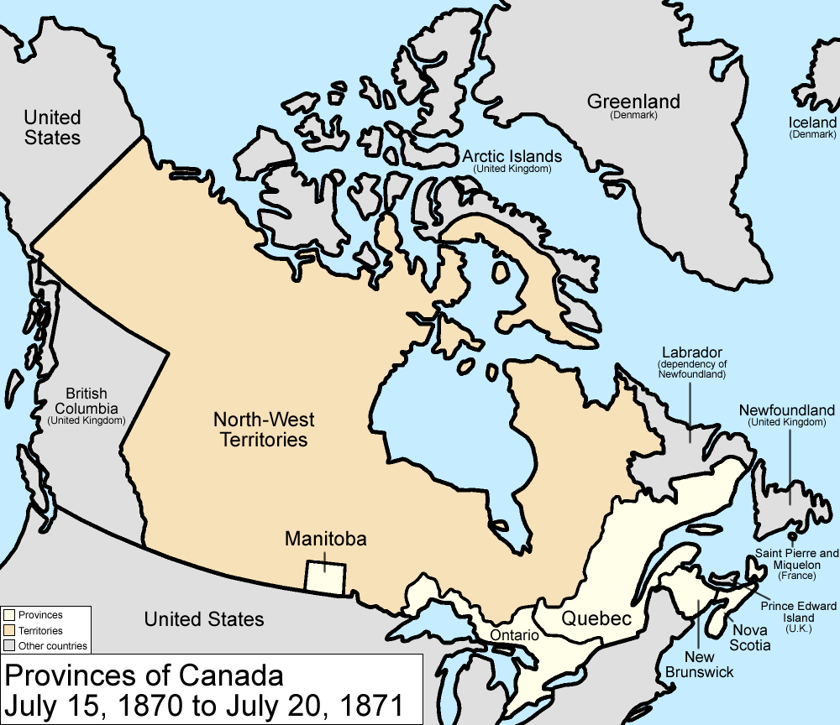
Les relations fédérales-provinciales
En 1870, le gouv’t crée le Manitoba comme réserve.
L’arrivée d’anglos menace l’existence des Métis.

Slide 5
Les relations fédérales-provinciales
Sous le chef Louis Riel, les Métis se rebellent.

Slide 6
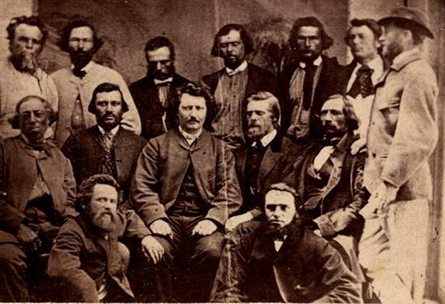

Slide 7
Les relations fédérales-provinciales
Sous le chef Louis Riel, les Métis se rebellent.
Mais le gouv’t le capture et le pend.

Slide 8
Les relations fédérales-provinciales
Par ailleurs, le gouv’t pass le Loi sur les Indiens en 1876.
Elle crée les réserves

Slide 9
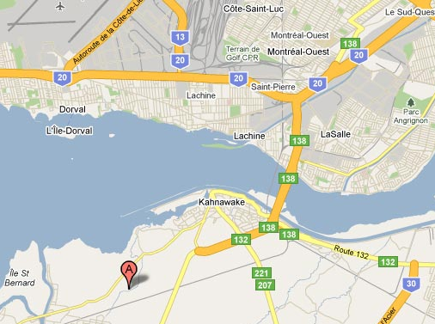
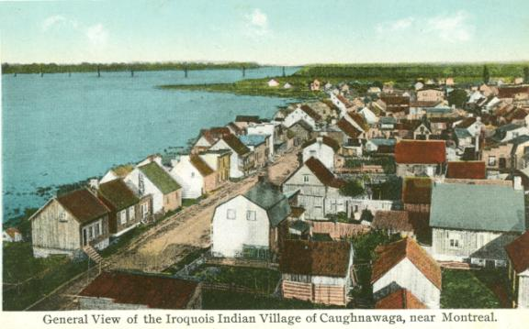
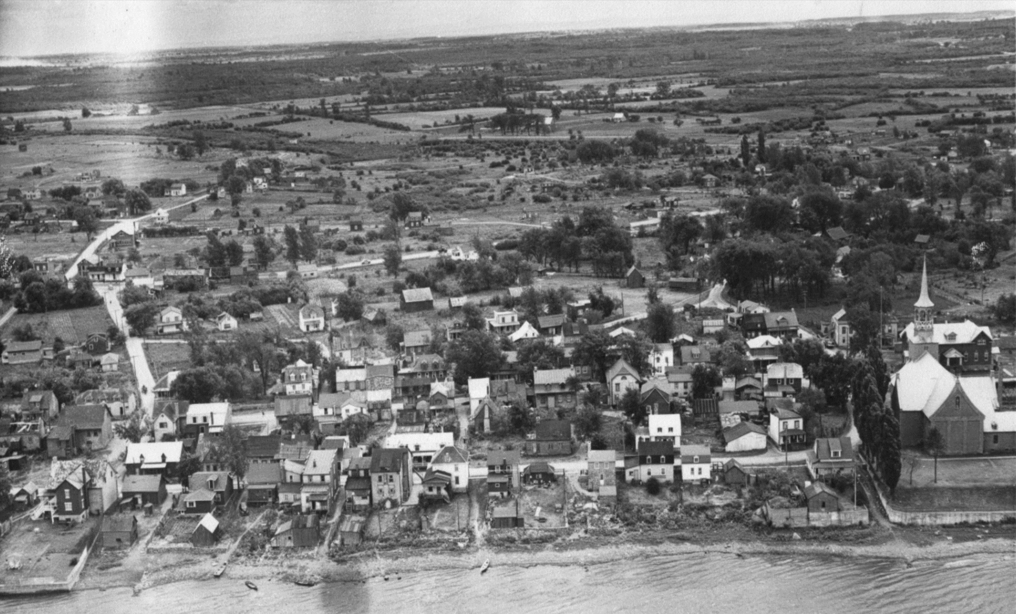
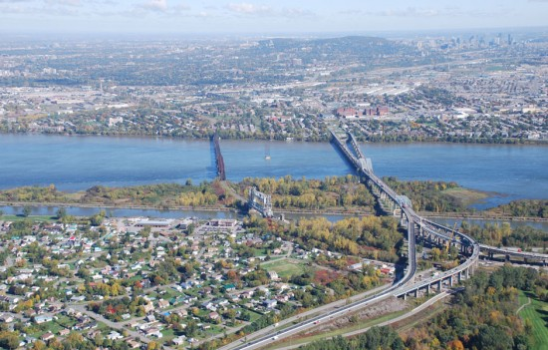

Slide 10
Les relations fédérales-provinciales
Par ailleurs, le gouv’t pass le Loi sur les Indiens en 1876.
Elle crée les réserves
Elle fait d’eux des mineurs
Elle crée les pensionnats

Slide 11
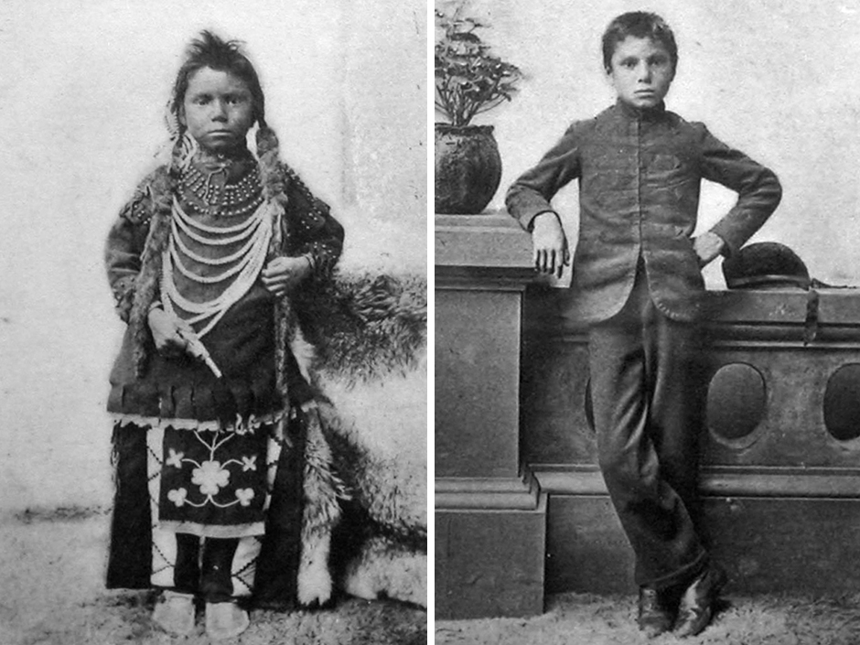

Slide 12
Devoirs
p.92-93
#1
#2
#5
#6
#8
Vocabulaire important
encadrer (v)
provisoire (adj)
Questions importantes #1, 5, 8

